Slide 1

Το Εικονογραφημένο Βιβλίο στην Προσχολική Εκπαίδευση
Ενότητα 4.3: Γλυπτική και Εικονογραφημένο Βιβλίο
Αγγελική Γιαννικοπούλου
Τμήμα Εκπαίδευσης και Αγωγής στην Προσχολική Ηλικία (ΤΕΑΠΗ)

Slide 2

Διδακτική Πρακτική
Διδακτική πρακτική:
Ελένη Τσενεκίδη,
Μαριάννα-Σοφία Ματζίρη.
Βιβλίο: Είμαι ένας καλλιτέχνης / εικονογράφηση Μάρτα Άλτες. - Αθήνα : Key Books, 2014.
[1]

Slide 3
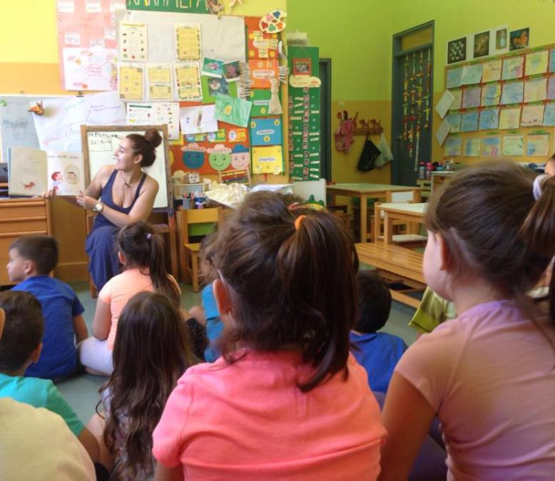
Ανάγνωση του βιβλίου
Διαβάσαμε το βιβλίο «Είμαι ένας καλλιτέχνης».

Slide 4
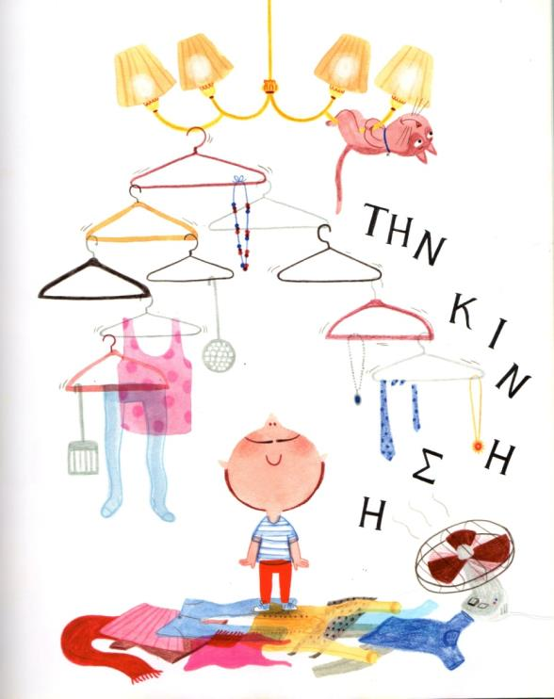
Συζήτηση
Συζητήσαμε πολύ για τα μοντέρνα γλυπτά που προκύπτουν με την τεχνική του bricolage.
[2]

Slide 5
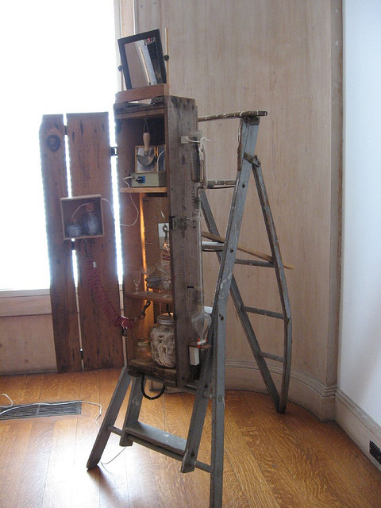
Προβολή έργων τέχνης
Δείξαμε στον υπολογιστή παρόμοια γλυπτά και τα παιδιά είπαν ότι ο τρόπος που είναι φτιαγμένα είναι ότι είναι στοιβαγμένα διαφορετικά υλικά.
[3]

Slide 6
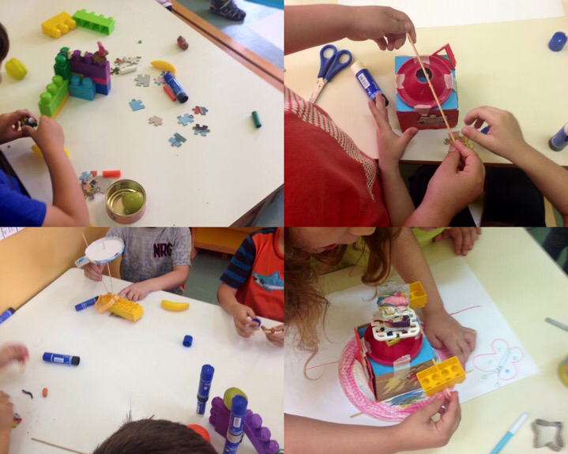
Εικαστική δραστηριότητα
Τα παιδιά προσπάθησαν να δημιουργήσουν τα δικά τους γλυπτά με την τεχνική του bricolage, επιλέγοντας υλικά μέσα από την τάξη.

Slide 7
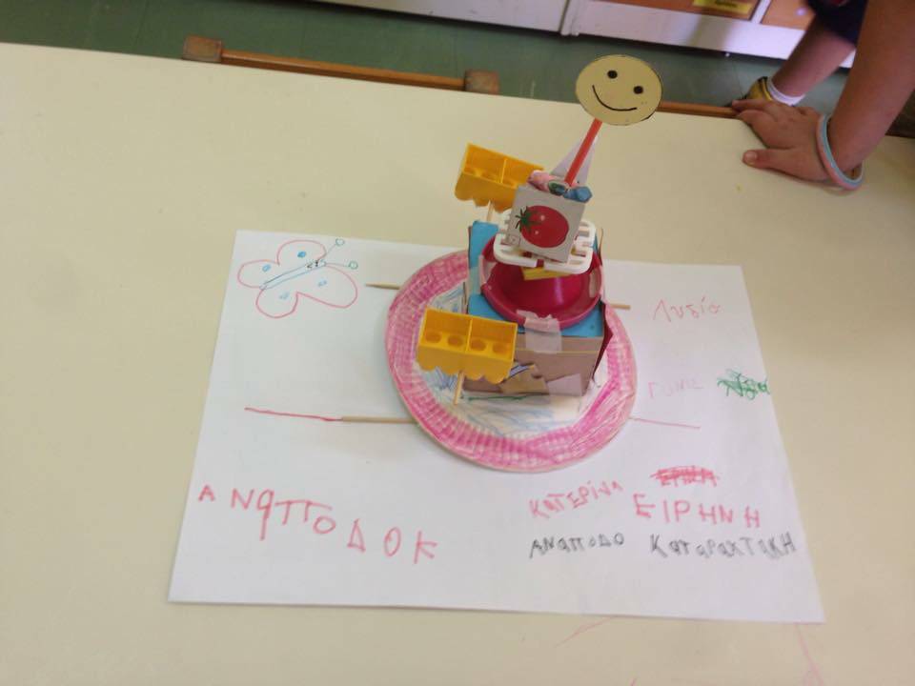
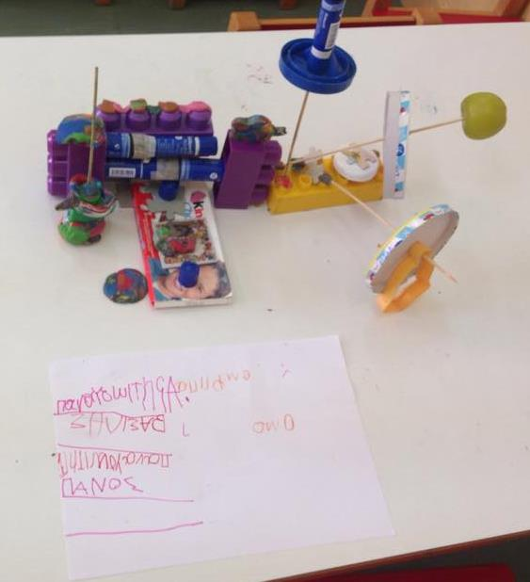
Τα έργα των παιδιών (1/3)
Ανάποδο Καταρακτάκι
Ωδή στο σχολείο μου

Slide 8
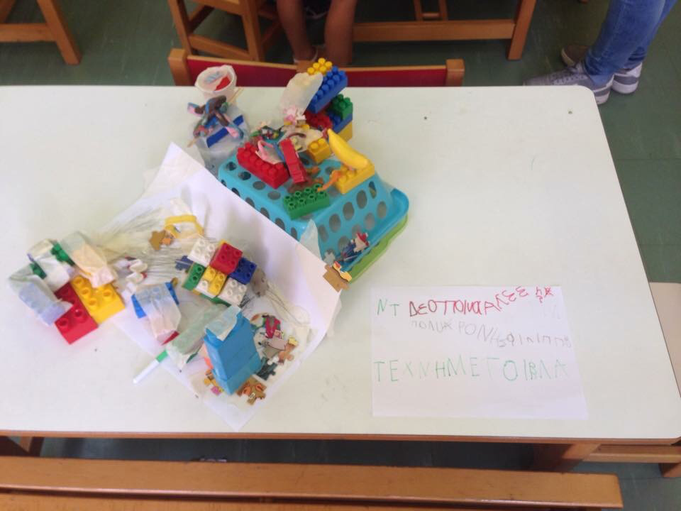
Τα έργα των παιδιών (2/3)

Slide 9
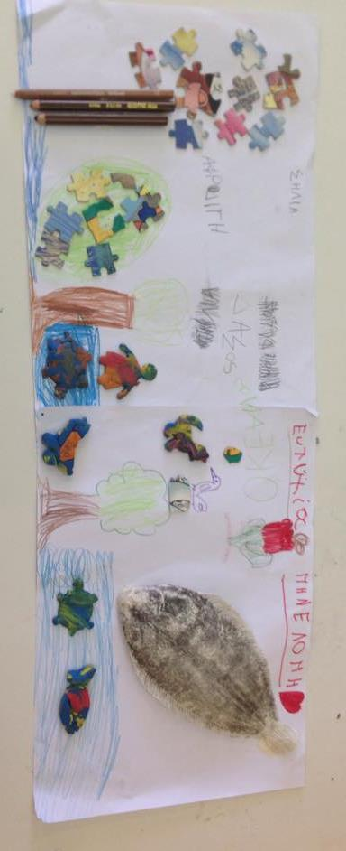
Τα έργα των παιδιών (3/3)
Ωκεανός και δάσος.

Slide 10

Χρηματοδότηση
Το παρόν εκπαιδευτικό υλικό έχει αναπτυχθεί στο πλαίσιο του εκπαιδευτικού έργου του διδάσκοντα.
Το έργο «Ανοικτά Ακαδημαϊκά Μαθήματα στο Πανεπιστήμιο Αθηνών» έχει χρηματοδοτήσει μόνο την αναδιαμόρφωση του εκπαιδευτικού υλικού.
Το έργο υλοποιείται στο πλαίσιο του Επιχειρησιακού Προγράμματος «Εκπαίδευση και Δια Βίου Μάθηση» και συγχρηματοδοτείται από την Ευρωπαϊκή Ένωση (Ευρωπαϊκό Κοινωνικό Ταμείο) και από εθνικούς πόρους.

Slide 11
Σημειώματα

Slide 12
Σημείωμα Ιστορικού Εκδόσεων Έργου
Το παρόν έργο αποτελεί την έκδοση 1.0.

Slide 13
Σημείωμα Αναφοράς
Copyright Εθνικόν και Καποδιστριακόν Πανεπιστήμιον Αθηνών, Αγγελική Γιαννικοπούλου 2015. Ελένη Τσενεκίδη, Μαριάννα-Σοφία Ματζίρη, Αγγελική Γιαννικοπούλου. «Το Εικονογραφημένο Βιβλίο στην Προσχολική Εκπαίδευση. Γλυπτική και εικονογραφημένο βιβλίο. Είμαι ένας καλλιτέχνης». Έκδοση: 1.0. Αθήνα 2015. Διαθέσιμο από τη δικτυακή διεύθυνση: http://opencourses.uoa.gr/courses/ECD5/.

Slide 14

Σημείωμα Αδειοδότησης
Το παρόν υλικό διατίθεται με τους όρους της άδειας χρήσης Creative Commons Αναφορά, Μη Εμπορική Χρήση Παρόμοια Διανομή 4.0 [1] ή μεταγενέστερη, Διεθνής Έκδοση. Εξαιρούνται τα αυτοτελή έργα τρίτων π.χ. φωτογραφίες, διαγράμματα κ.λπ., τα οποία εμπεριέχονται σε αυτό και τα οποία αναφέρονται μαζί με τους όρους χρήσης τους στο «Σημείωμα Χρήσης Έργων Τρίτων».
[1] http://creativecommons.org/licenses/by-nc-sa/4.0/
Ως Μη Εμπορική ορίζεται η χρήση:
που δεν περιλαμβάνει άμεσο ή έμμεσο οικονομικό όφελος από τη χρήση του έργου, για τον διανομέα του έργου και αδειοδόχο.
που δεν περιλαμβάνει οικονομική συναλλαγή ως προϋπόθεση για τη χρήση ή πρόσβαση στο έργο.
που δεν προσπορίζει στον διανομέα του έργου και αδειοδόχο έμμεσο οικονομικό όφελος (π.χ. διαφημίσεις) από την προβολή του έργου σε διαδικτυακό τόπο.
Ο δικαιούχος μπορεί να παρέχει στον αδειοδόχο ξεχωριστή άδεια να χρησιμοποιεί το έργο για εμπορική χρήση, εφόσον αυτό του ζητηθεί.

Slide 15
Διατήρηση Σημειωμάτων
Οποιαδήποτε αναπαραγωγή ή διασκευή του υλικού θα πρέπει να συμπεριλαμβάνει:
  το Σημείωμα Αναφοράς,
  το Σημείωμα Αδειοδότησης,
  τη δήλωση Διατήρησης Σημειωμάτων,
  το Σημείωμα Χρήσης Έργων Τρίτων (εφόσον υπάρχει),
μαζί με τους συνοδευτικούς υπερσυνδέσμους.

Slide 16
Σημείωμα Χρήσης Έργων Τρίτων
Το Έργο αυτό κάνει χρήση των ακόλουθων έργων:
Εικόνα 1, 2: Εξώφυλλο και ενδεικτικές σελίδες του βιβλίου «Είμαι ένας καλλιτέχνης» / εικονογράφηση Μάρτα Άλτες. - Αθήνα : Key Books, 2014. Biblionet.
Εικόνα 3: Bricolage Frank Vagnone, All rights reserved. Flickr.

